Slide 1
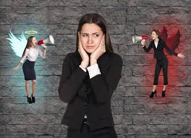
Ніщо так не покаже характеру людини, як гарна поведіка в конфлікті, якого не можна уникнути
Генрі Тейлора

Slide 2



правила тренінгу
* Будь активним , дій, говори
* Думай і кажи тільки про те, що відбувається «тут і тепер»
* дій та кажи тільки від свого імені
* Пропонуй ,пробуй, експерементуй, не критикуй.
*Кожен гідний поваги, поважай інших - будуть поважати тебе.
* Намагайся зрозуміти інших. Поділись тим, що зрозумів та відчув.

Slide 3

Конфлікт у перекладі з латинської – зіткнення різноспрямованних сил ( інтересів, поглядів, позицій

Slide 4

Великий – той з ким весело вказівний – допомагає з труднощами середній – вміє вислухати підмізинний-мотивує,надає силу мізиний – той, хто захистить
Вправа «Рука допомоги»

Slide 5
*складіть папір вдвічі
*складіть папір ще раз вдвічі
*відірвіть правий верхній кут
*складіть ще раз вдвічі і відірвіть правий верхній кут
*складіть ще раз вдвічі і ще раз відірвіть правий верхній кут закінчили розгорніть папір і подивіться, що у вас вийшло
Вправа «ми творимо»

Slide 6
Найбільш характерні причини педагогічних конфліктів
Нетактовне ставлення один до одного.
Нерівномірний розподіл педагогічного навантаження.
Непродумані нововведення в садку.
Незручний розклад вузьких спеціалістів.
Відсутність умов для міжособистісного спілкування.
Непорозуміння між вихователями різного віку.
Відсутність співпраці та розуміння між помічником вихователя та вихователем.

Slide 7
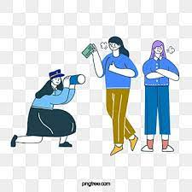
Стадії розвитку конфлікту
1.ВИНИКНЕННЯ КОНФЛІКТНО СИТУАЦІ
2.Усвіомлення конфлікту
3.Протисояння
4.Ескалація конфлікту
5.Завершенн конфлікту

Slide 8

Констуктивна та деструктивна суть конфлктів
конфліктів

Slide 9
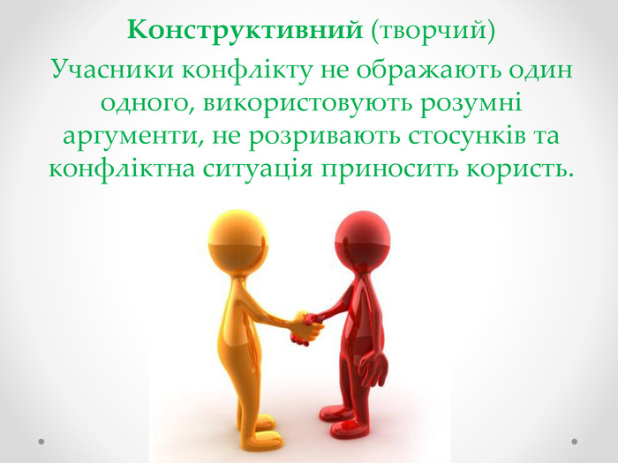

Slide 10
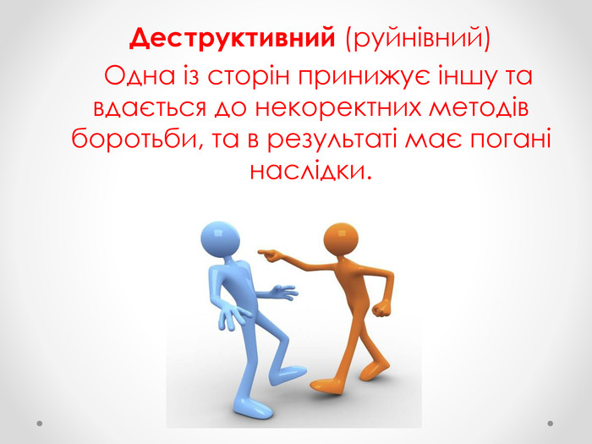

Slide 11
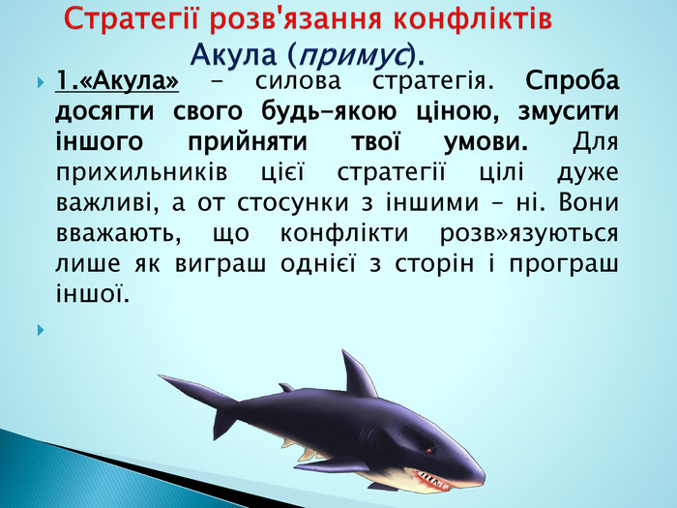

Slide 12
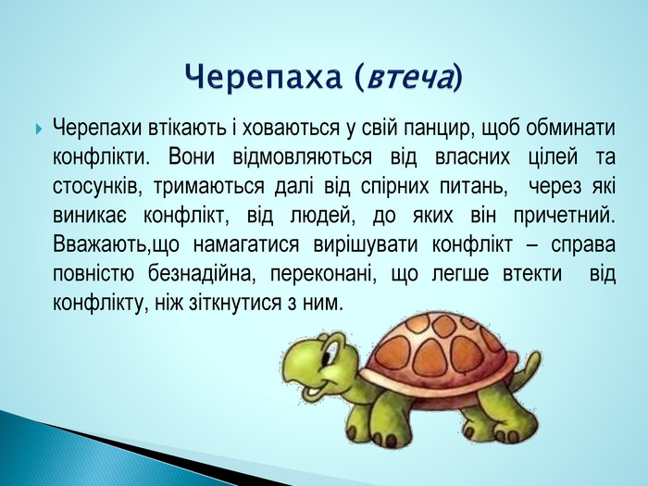

Slide 13
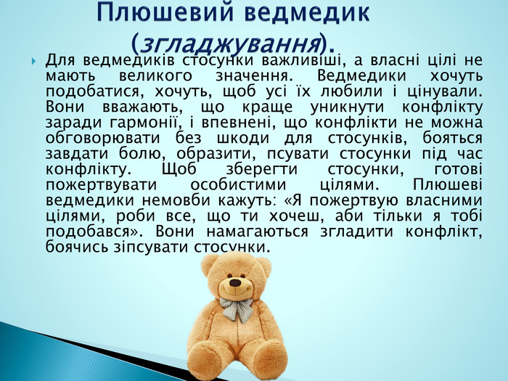

Slide 14
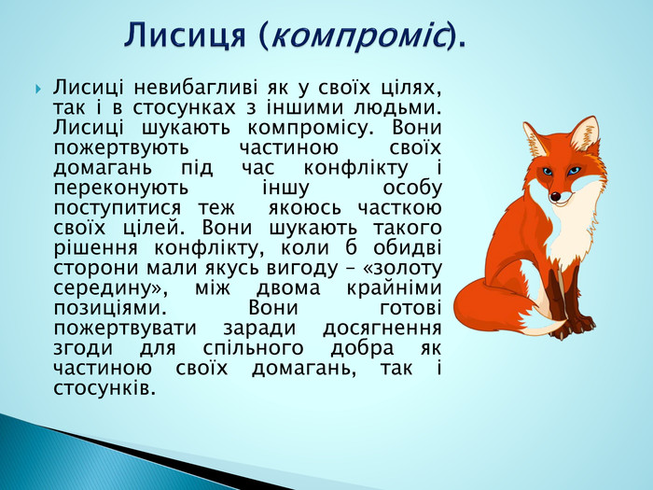

Slide 15
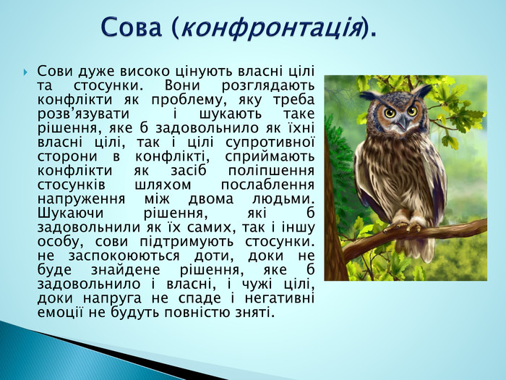

Slide 16
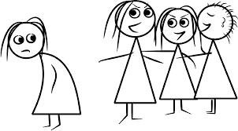
Плюси і мінуси
конфліктів

Slide 17
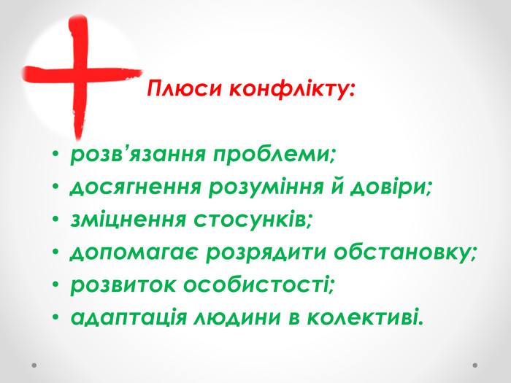

Slide 18
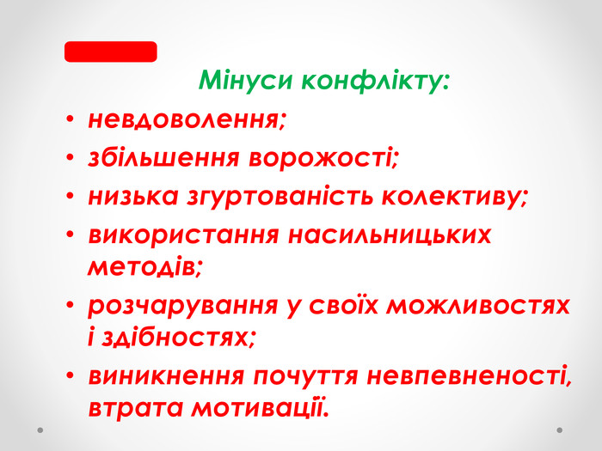

Slide 19


Slide 20
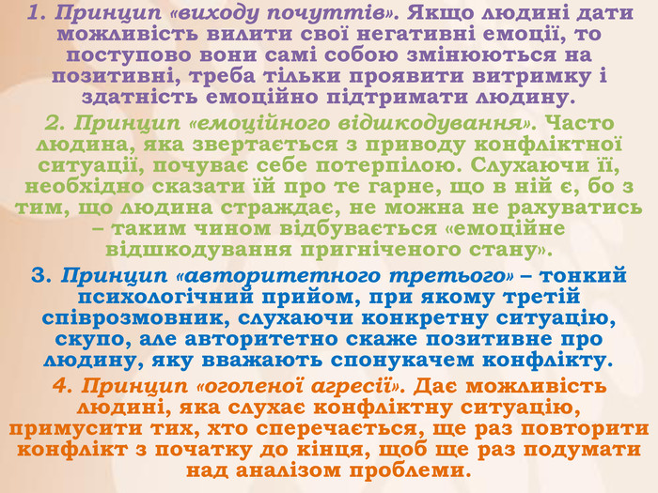

Slide 21
